Slide 1
Strojevi_PRODAJA
PIK VINKOVCI plus d.o.o.

Slide 2
Invent. broj | Strojevi i oprema/ambalaža | Namjena | Br. prodaje | Naziv osnovnog sredstva | Datum nabave | Početna cijena za licitaciju (kn) bez PDV-a | Smještaj | NAPOMENA
000479 | Strojevi i oprema | Razno | 1 | STROJ ZA OMATANJE PALETA | 13.2.2007. | 1.000,00 | Vinkovci-Vinka | STROJ JE U DIJELOVIMA I NIJE U FUNKCIJI
003357 | Ambalaža | Mrkva | 2 | PALETE BOX DRVENE 1.401 kom (1.086 ispravnih i 315 neispravnih - po zadnjem brojanju) | 16.5.2011. | 112.000,00 | Vinkovci-Vinka | PALETE SE NALAZE NA VIŠE LOKACIJA NA VINKI- DIO ISPRAVNO, DIO NE- ZA DIJELOVE
003231 | Strojevi i oprema | mrkva/krumpir/celr | 3 | ROL SUŠILICA ZA PRANJE POVRČA | 31.5.2005. | 20.000,00 | Vinkovci-Vinka | ZBOG VREMENA I NE KORIŠTENJA STROJA POTREBAN JE SERVIS
003218 | Strojevi i oprema | Luk/krumpir | 6 | KALIBRATOR SA REŠETKAMA | 31.5.2009. | 106.000,00 | Vinkovci-Vinka | PRIJE ODVOZA POTREBNA DEMONTAŽA- POTREBAN SERVIS
002383 | Strojevi i oprema | mrkva/krumpir/celer | 7 | PERILICA POVRĆA ALLROUND | 31.5.2005. | 50.000,00 | Vinkovci-Vinka | ZBOG VREMENA I NE KORIŠTENJA STROJA POTREBAN JE SERVIS
003238 | Strojevi i oprema | mrkva | 8 | KALIBRATOR MRKVE EKKO MASKWER | 31.5.2005. | 3.000,00 | Vinkovci-Vinka | ZBOG VREMENA I NE KORIŠTENJA STROJA POTREBAN JE SERVIS
003340 | Strojevi i oprema | Luk/krumpir | 9 | SOFTWER -SKLADIŠTA VINKE | 13.4.2011. | 30.000,00 | Vinkovci-Vinka | SISTEM + 20 ELEKTROMOTORA
003341 | Strojevi i oprema | Luk/krumpir | 10 | KOMORA 1- VINKA - 17,5×23×7,3 m | 13.4.2011. | 50.000,00 | Vinkovci-Vinka | ZAHTJEVA VAŠU DEMONTAŽU I POTREBNO JE CCA 3-4 TJEDNA DA SE RASTAVI. CIJENA JE ZA MATERIJAL KOJI OSTANE NAKON SKIDANJA.
003342 | Strojevi i oprema | Luk/krumpir | 11 | KOMORA 2- VINKA- 23,5×23×7,3 m | 13.4.2011. |  | Vinkovci-Vinka
003343 | Strojevi i oprema | Luk/krumpir | 12 | KOMORA 3- VINKA- 17,5×23×7,3 m | 13.4.2011. |  | Vinkovci-Vinka
003345 | Strojevi i oprema | Luk/krumpir | 13 | KOMORA 4- VINKA- 17,5×33×7 m | 13.4.2011. |  | Vinkovci-Vinka
003346 | Strojevi i oprema | Luk/krumpir | 14 | KOMORA 5- VINKA- 17,5×33×7 m | 13.4.2011. |  | Vinkovci-Vinka
003348 | Strojevi i oprema | Luk/krumpir | 15 | ELEVATOR TELESKOPSKI ( BELTEC ) 16M | 13.4.2011. | 20.000,00 | Vinkovci-Vinka | ZBOG VREMENA I NE KORIŠTENJA STROJA POTREBAN JE SERVIS- NEDOSTAJE DIO STROJA
003349 | Strojevi i oprema | Luk/krumpir | 16 | ELEVATOR TELESKOPSKI ( BELTEC ) 16M | 13.4.2011. | 40.000,00 | Vinkovci-Vinka | ZBOG VREMENA I NE KORIŠTENJA STROJA POTREBAN JE SERVIS
003350 | Strojevi i oprema | Luk/krumpir | 17 | ELEVATOR TELESKOPSKI ( BELTEC ) 16M | 13.4.2011. | 40.000,00 | Vinkovci-Vinka | ZBOG VREMENA I NE KORIŠTENJA STROJA POTREBAN JE SERVIS
003351 | Strojevi i oprema | Luk/krumpir | 18 | ELEVATOR TELESKOPSKI ( BELTEC ) 16M | 13.4.2011. | 40.000,00 | Vinkovci-Vinka | ZBOG VREMENA I NE KORIŠTENJA STROJA POTREBAN JE SERVIS
003352 | Strojevi i oprema | Luk/krumpir | 19 | ELEVATOR TELESKOPSKI ( BELTEC ) 16M | 13.4.2011. | 40.000,00 | Vinkovci-Vinka | ZBOG VREMENA I NE KORIŠTENJA STROJA POTREBAN JE SERVIS
003353 | Strojevi i oprema | Luk/krumpir | 20 | ELEVATOR 11 M ( SPACE FINDER ) BELTEC | 13.4.2011. | 70.000,00 | Vinkovci-Vinka | ZBOG VREMENA I NE KORIŠTENJA STROJA POTREBAN JE SERVIS
003356 | Strojevi i oprema | Luk/krumpir | 21 | KALIBRATOR S KOMOROM ( LUDWIGJABELIMANN) | 13.4.2011. | 40.000,00 | Vinkovci-Vinka | POTREBNA DEMONTAŽA. DEMONTAŽOM ĆE SE NARUŠITI STATIKA JER JE DRVO ZAKOVANO.
004215 | Strojevi i oprema | mrkva/krumpir/celer | 22 | LINIJA ZA PRANJE MRKVE SA HYDROCOOLEROM | 3.5.2012. | 810.000,00 | Vinkovci-Vinka | LINIJA JE U FUNKCIJ, ZA DEMONTAŽU I PRELOKACIJU POTREBNO MINIMALNO 7 DANA - 2 MEHANIČARA I 2 POMOĆNA RADNIKA I TELEHENDER(VOZAČ)
004796 | Strojevi i oprema | Luk/krumpir | 23 | LINIJA ZA SORT.VOĆA | 31.12.2013. | 35.000,00 | Vinkovci-Vinka | ZBOG VREMENA I NE KORIŠTENJA STROJA POTREBAN JE SERVIS

Slide 3
Invent. broj | Strojevi i oprema/ambalaža | Namjena | Br. prodaje | Naziv osnovnog sredstva | Datum nabave | Početna cijena za licitaciju (kn) bez PDV-a | Smještaj | NAPOMENA
003347 | Strojevi i oprema | luk/krumpir | 25 | KOŠ PRIJEMNI ( BELETEC ) | 13.4.2011. | 100.000,00 | Vinkovci-Vinka | ZBOG VREMENA I NE KORIŠTENJA STROJA POTREBAN JE SERVIS
003245 | Strojevi i oprema | Luk/krumpir | 26 | PAKIRNI STROJ GIRO UB 65 A | 1.4.2013. | 75.000,00 | Lipovac | ZBOG VREMENA I NE KORIŠTENJA STROJA POTREBAN JE SERVIS
003048-1 | Strojevi i oprema | Luk/krumpir | 27 | KALIBRATOR ZA LUK TR3031 | 26.11.2004. | 20.000,00 | Vinkovci-Vinka | ZBOG VREMENA I NE KORIŠTENJA STROJA POTREBAN JE SERVIS
003045 | Strojevi i oprema | Luk/krumpir/mrkva | 28 | VAGA ZA PAKIRANJE LUKA1-5 | 10.12.2001. | 10.000,00 | Vinkovci-Vinka | ZBOG VREMENA I NE KORIŠTENJA STROJA POTREBAN JE SERVIS
003244 | Strojevi i oprema | Luk/krumpir | 29 | PUNJAČ KUTIJA ZA KONTEJNER | 31.5.2005. | 1.000,00 | Vinkovci-Vinka | ZBOG VREMENA I NE KORIŠTENJA STROJA POTREBAN JE SERVIS
003214 | Strojevi i oprema | mrkva | 30 | TRAKA POKRETNA MANTER + AUTOMATSKA LINIJA ZA PAKIRANJE MRKVE | 31.5.2005. | 30.000,00 | Lipovac | ZBOG VREMENA I NE KORIŠTENJA STROJA POTREBAN JE SERVIS
001482 | Strojevi i oprema | Luk/krumpir/mrkva | 34 | VAGA ZA PAKIRANJE LUKA | 31.12.1996. | 1.000,00 | Vinkovci-Vinka | NEISPRAVNO
003681 | Strojevi i oprema | luk/krumpir | 36 | VAGA AFELDT | 31.5.2013. | 17.200,00 | Lipovac | ZBOG VREMENA I NE KORIŠTENJA STROJA POTREBAN JE SERVIS
002356 | Strojevi i oprema | Razno | 37 | VILIČAR STILL ELEKTR. RX 20-20 TR 085 | 31.10.2010. | 43.000,00 | Lipovac | ZBOG VREMENA I NE KORIŠTENJA STROJA POTREBAN JE SERVIS
14/0761 | Strojevi i oprema | Razno | 38 | STROJ ZA OMATANJE PALETA | 31.8.2008. | 1.000,00 | Lipovac | OMOTČA PALETA, NEISPRAVAN, POTREBAN POPRAVAK ELEKTRONIKE
006633 | Strojevi i oprema | luk/krumpir | 39 | SORMA BSH 134 | 12.04.2019. | 180.000,00 | Lipovac | ZBOG VREMENA I NE KORIŠTENJA STROJA POTREBAN JE SERVIS
003747 | Strojevi i oprema | Razno | 40 | VILIČAR TOYOTA TRAIGO 8FBMT25 - TR 362 | 04.06.2014. | 43.000,00 | Lipovac | ZBOG VREMENA I NE KORIŠTENJA STROJA POTREBAN JE SERVIS
006648 | Strojevi i oprema | mrkva | 41 | STROJ ZA PAKIRANJE POVRĆA F2 PE | 27.5.2019. | 150.000,00 | Lipovac | ZBOG VREMENA I NE KORIŠTENJA STROJA POTREBAN JE SERVIS
003681 | Strojevi i oprema | mrkva | 42 | LINIJA ZA PAKIRANJE MRKVE | 31.5.2013. | 50.000,00 | Lipovac | ZBOG VREMENA I NE KORIŠTENJA STROJA POTREBAN JE SERVIS
003826 | Strojevi i oprema | mrkva | 43 | LINIJA ZA PAKIRANJE SORMA | 1.7.2011. | 3.000,00 | Vinkovci-Vinka | ZBOG VREMENA I NE KORIŠTENJA STROJA POTREBAN JE SERVIS
002387 | Strojevi i oprema | krumpir | 45 | STROJ ZA ČETKANJE KRUMP.BIJLSMA | 31.5.2005. | 6.500,00 | Vinkovci-Vinka | 2 KOMADA-KOMPLET
002896 | Strojevi i oprema | Razno | 46 | PREVRTAČ PALETA ALLROUND | 31.5.2005. | 6.000,00 | Vinkovci-Vinka | ZBOG VREMENA I NE KORIŠTENJA STROJA POTREBAN JE SERVIS
003239 | Strojevi i oprema | Luk/krumpir/mrkva | 47 | STROJ ZA PAK.POVRĆA VAGA | 31.5.2005. | 2.000,00 | Lipovac | KOMPLETAN
003401 | Strojevi i oprema | luk | 49 | LINIJA ZA PREBIRANJE I IZDV.LUKA | 13.3.2013. | 30.000,00 | Vinkovci-Vinka | ZBOG VREMENA I NE KORIŠTENJA STROJA POTREBAN JE SERVIS (VEĆI I GLAVNI DIO SE NALAZI NA LIPUVCU I KORISTI SE)
003402 | Strojevi i oprema | luk | 50 | DODATAK LIN. ZA PREBIRANJE I IZDV.LUKA -ELEVATOR | 13.3.2013. | 10.000,00 | Vinkovci-Vinka | ZBOG VREMENA I NE KORIŠTENJA STROJA POTREBAN JE SERVIS
003403 | Strojevi i oprema | luk | 51 | DODATAK LIN. ZA PREB. I IZDV.LUKA -ODVODNA TRAKA | 13.3.2013. | 10.000,00 | Vinkovci-Vinka | ZBOG VREMENA I NE KORIŠTENJA STROJA POTREBAN JE SERVIS
003210 | Strojevi i oprema | luk/krumpir | 52 | TRAKA INSPEKCIJSKA S VALJCIMA | 31.5.2005. | 2.000,00 | Vinkovci-Vinka | ZBOG VREMENA I NE KORIŠTENJA STROJA POTREBAN JE SERVIS
003219 | Strojevi i oprema | Razno | 53 | VILIČAR SA ELEKTROM. EFG V16 | 31.5.2005. | 10.000,00 | Vinkovci-Vinka | ZBOG VREMENA I NE KORIŠTENJA STROJA POTREBAN JE SERVIS
 | Strojevi i oprema | Razno | 54 | ostali strojevi |  | 10.000,00 | Vinkovci-Vinka

Slide 4
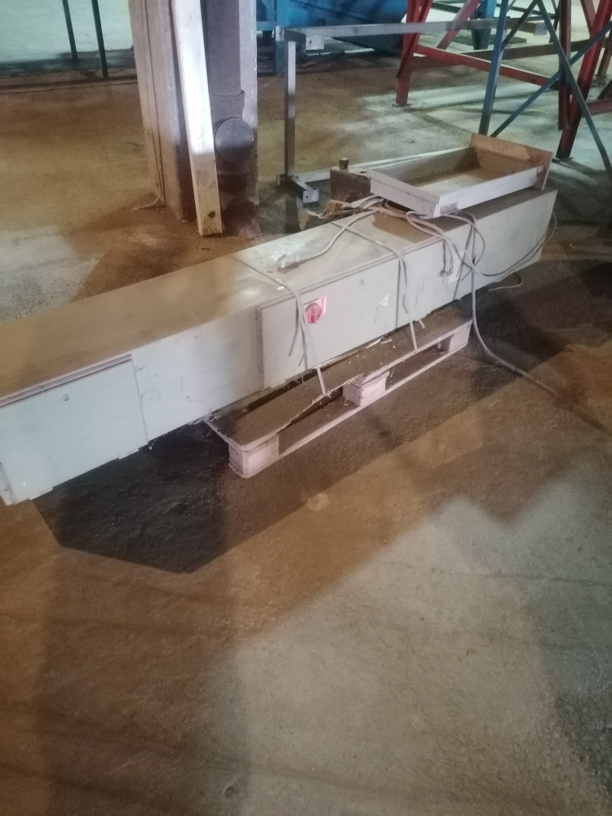
1. STROJ ZA OMATANJE PALETA

Slide 5
2. PALETE BOX DRVENE

Slide 6
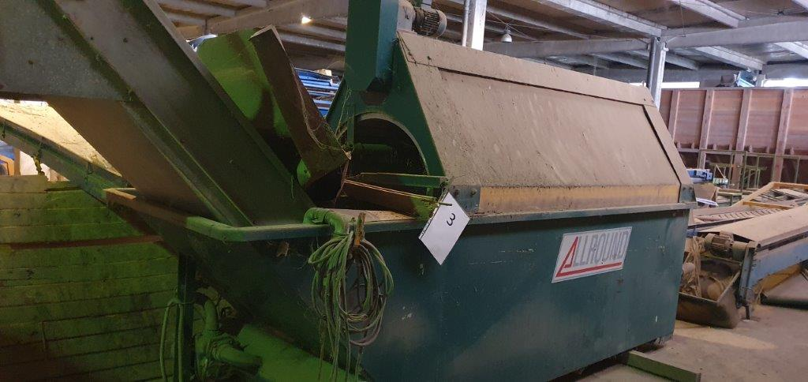
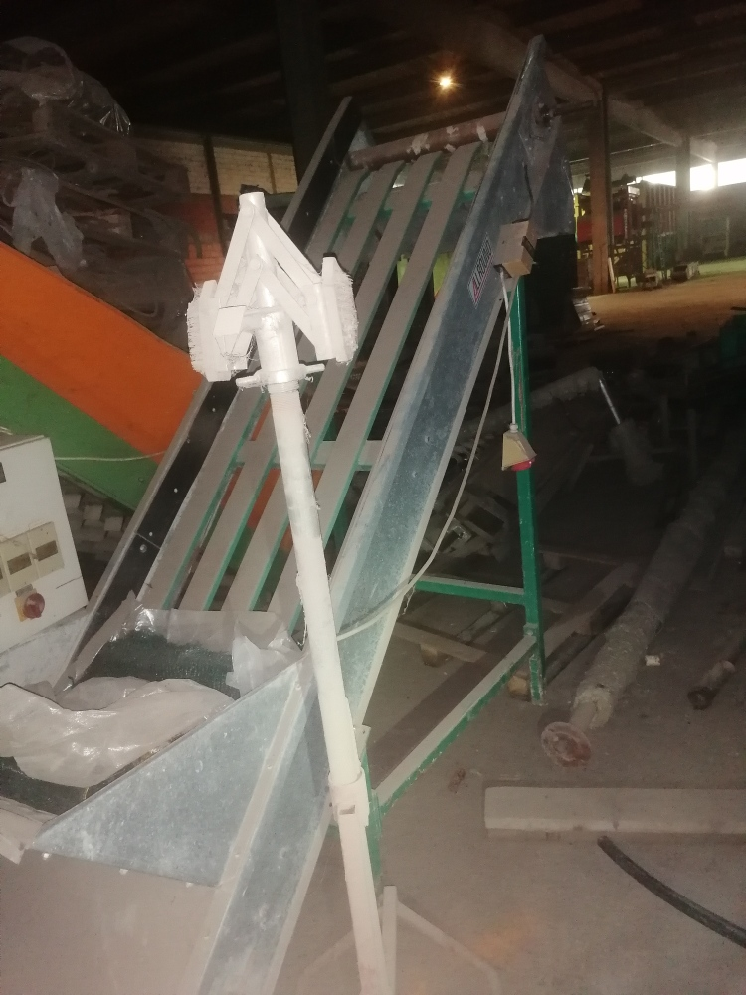
3. ROL SUŠILICA ZA PRANJE POVRČA

Slide 7
6. KALIBRATOR SA REŠETKAMA

Slide 8
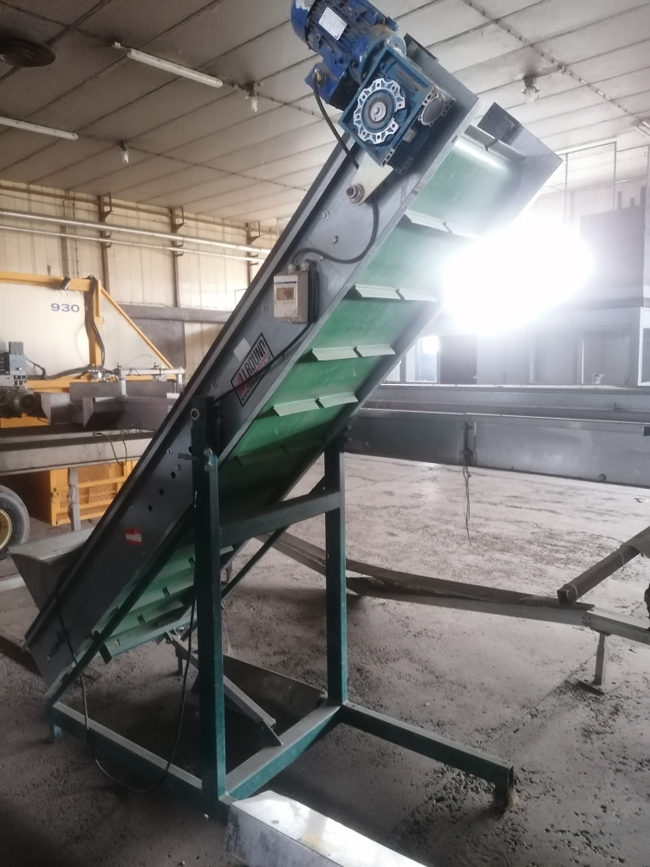
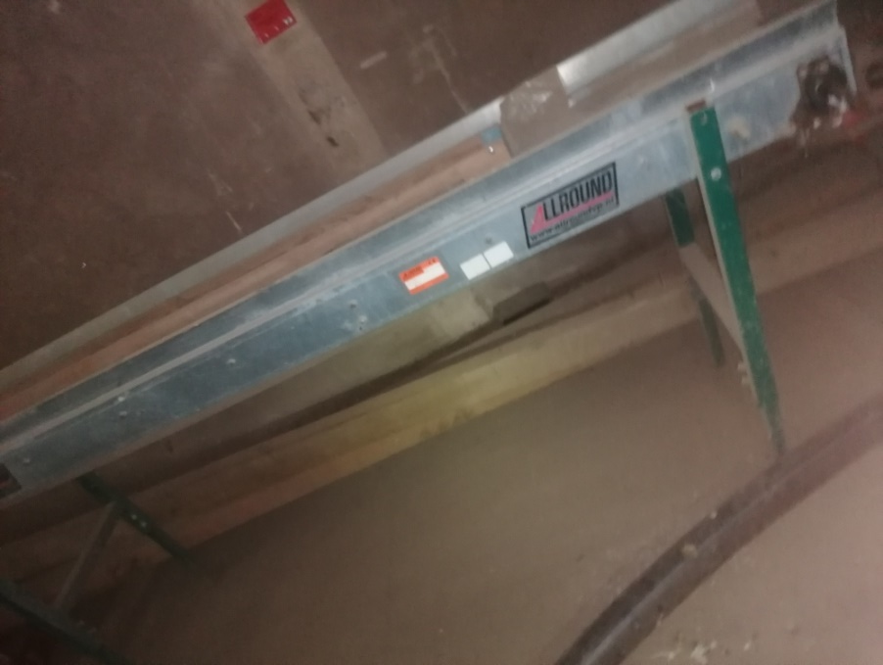
7. PERILICA POVRĆA ALLROUND

Slide 9
8. KALIBRATOR MRKVE EKKO MASKWER

Slide 10
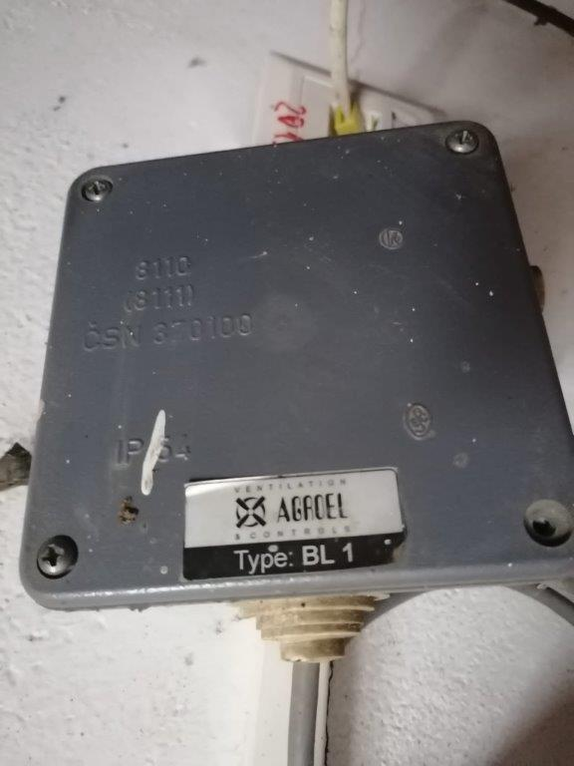
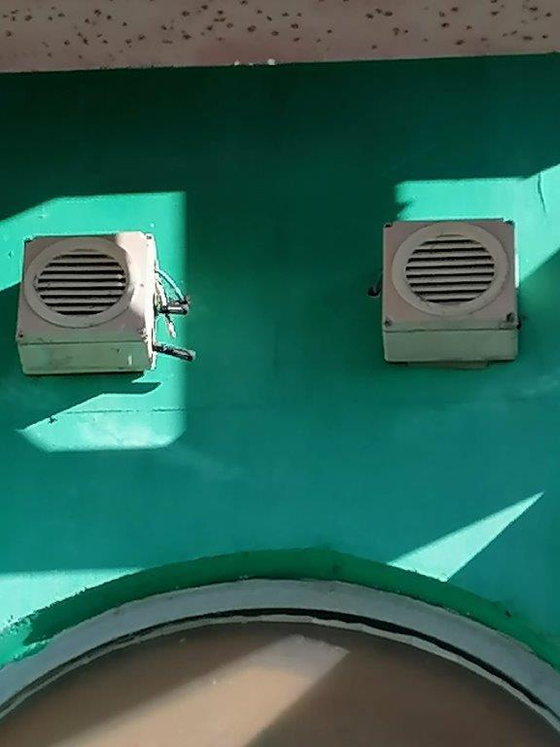
9. SOFTWER -SKLADIŠTA VINKE

Slide 11
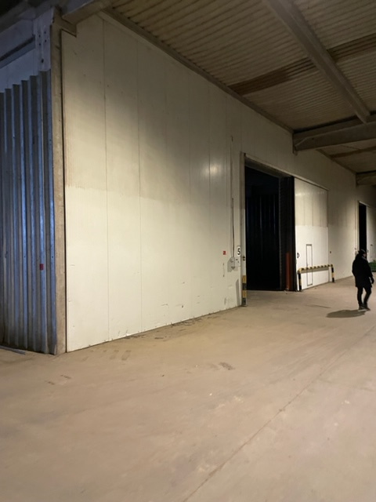
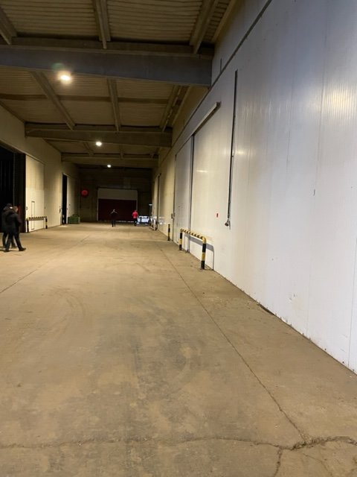
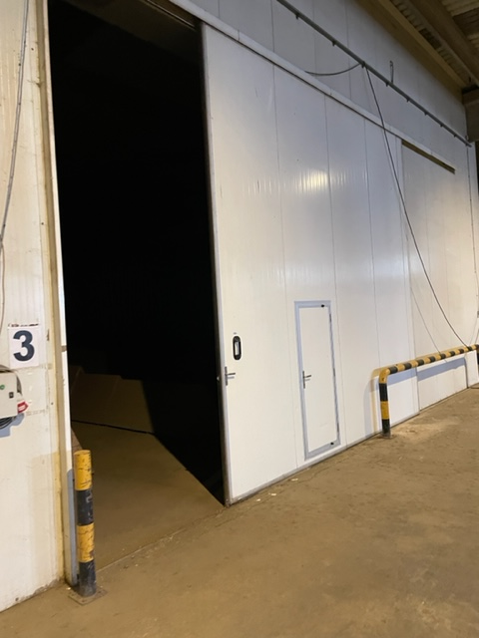
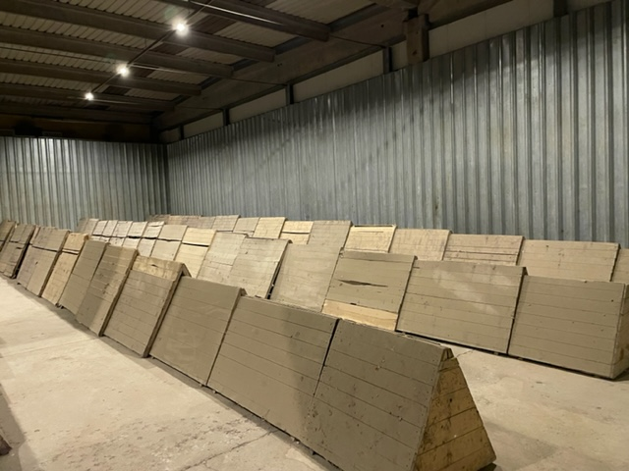
10.,11.,12.,13.,14. KOMORE

Slide 12
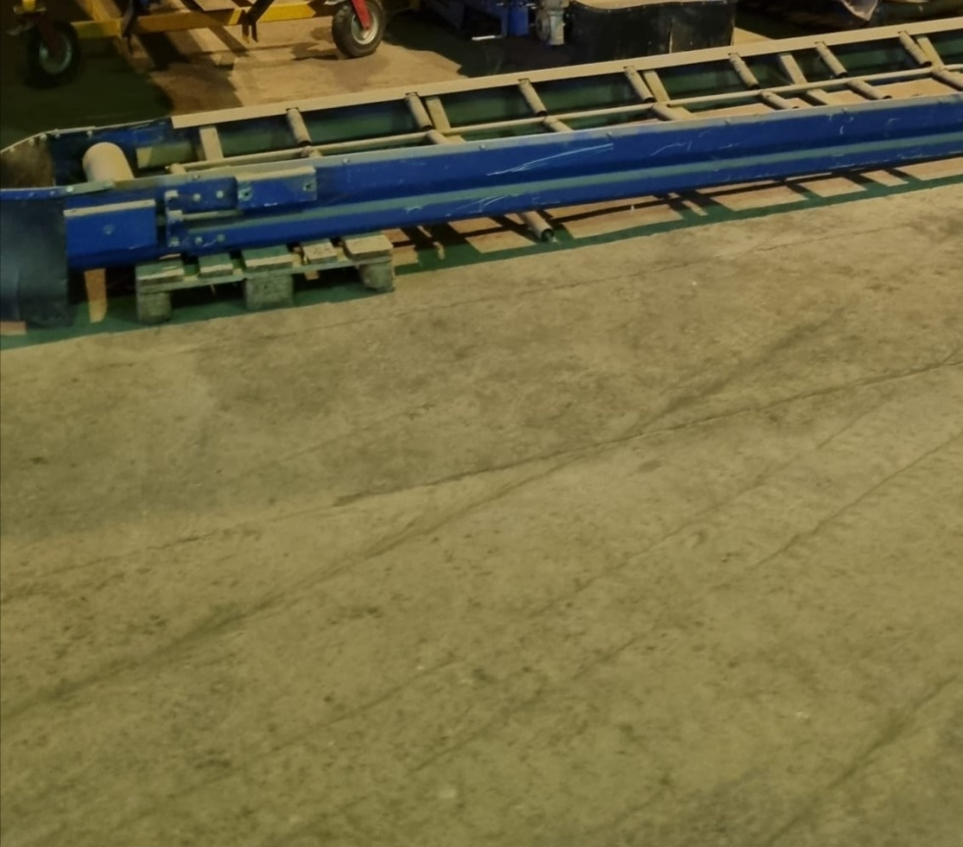
15. ELEVATOR TELESKOPSKI ( BELTEC ) 16M

Slide 13
16. ELEVATOR TELESKOPSKI ( BELTEC ) 16M

Slide 14
17. ELEVATOR TELESKOPSKI ( BELTEC ) 16M

Slide 15
18. ELEVATOR TELESKOPSKI ( BELTEC ) 16M

Slide 16
19. ELEVATOR TELESKOPSKI ( BELTEC ) 16M

Slide 17
20. ELEVATOR 11 M ( SPACE FINDER ) BELTEC

Slide 18
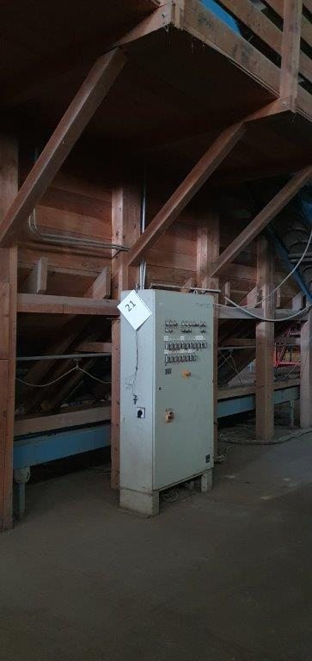
21. KALIBRATOR S KOMOROM ( LUDWIGJABELIMANN)

Slide 19
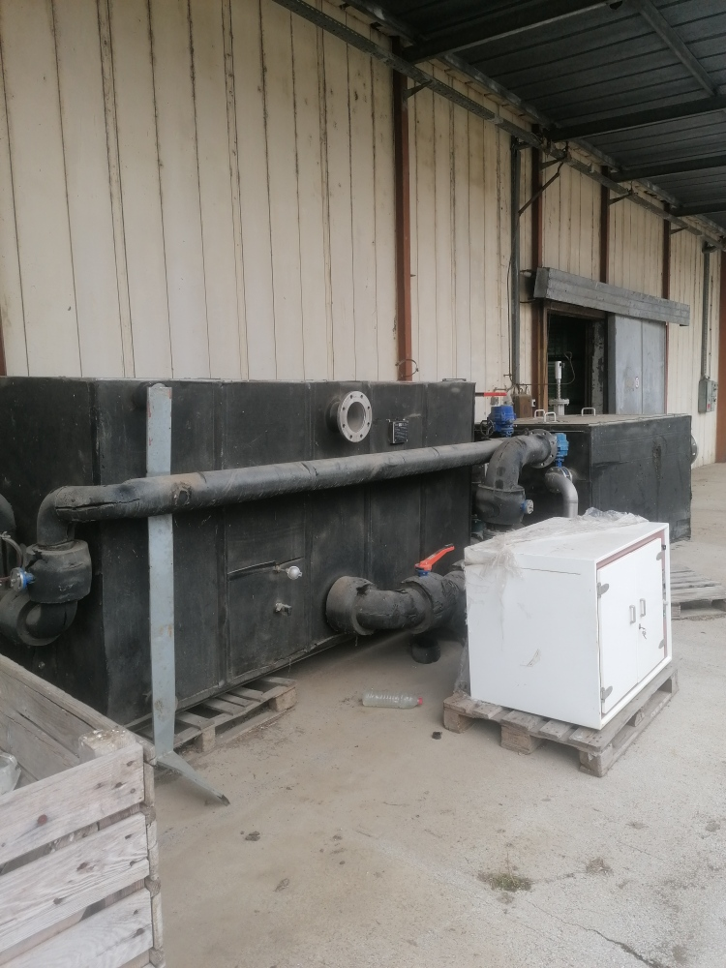
22. LINIJA ZA PRANJE MRKVE SA HYDROCOOLEROM

Slide 20
23. LINIJA ZA SORT. VOĆA

Slide 21
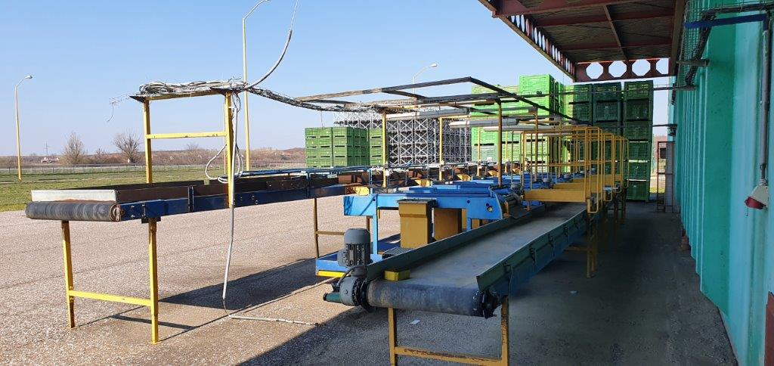
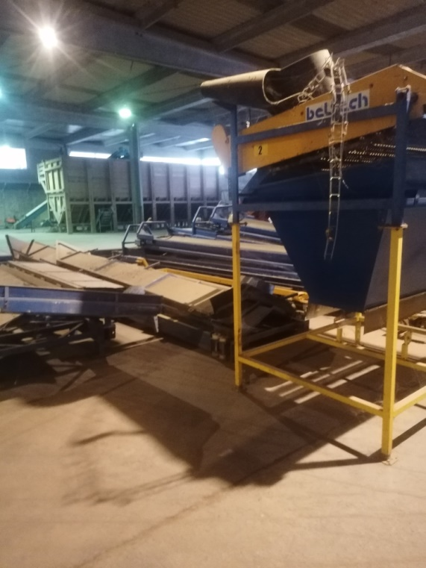
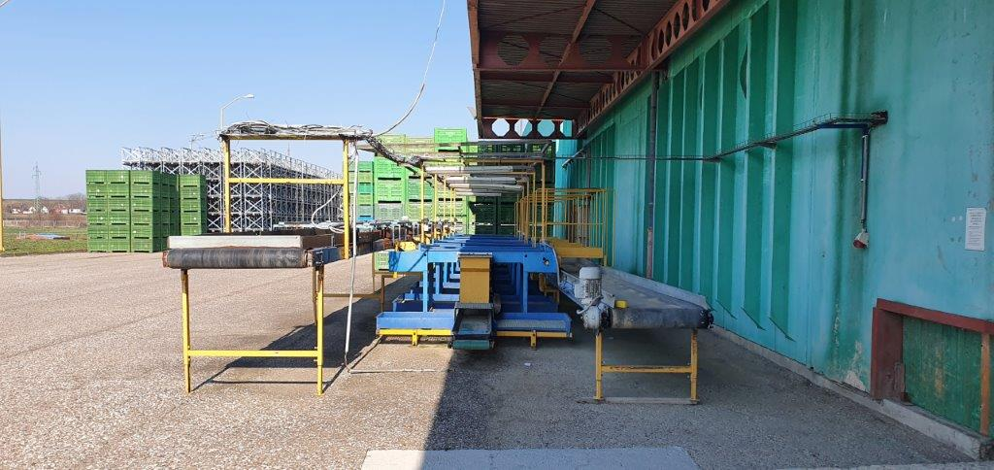
25. KOŠ PRIJEMNI ( BELETEC )

Slide 22
26. PAKIRNI STROJ GIRO UB 65 A

Slide 23
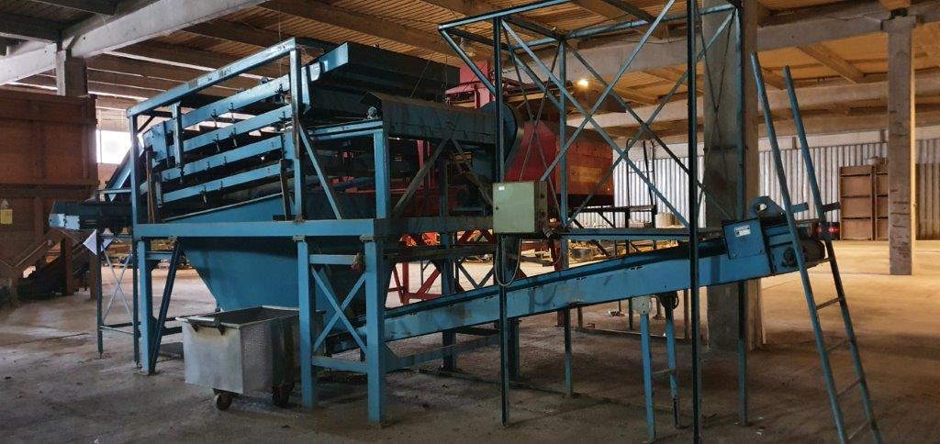
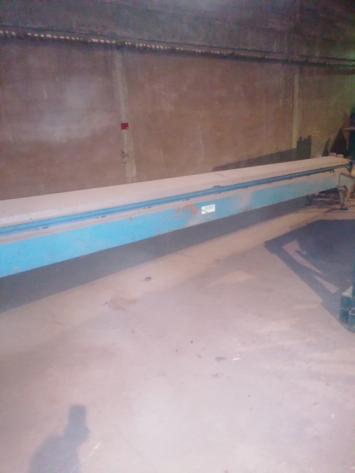
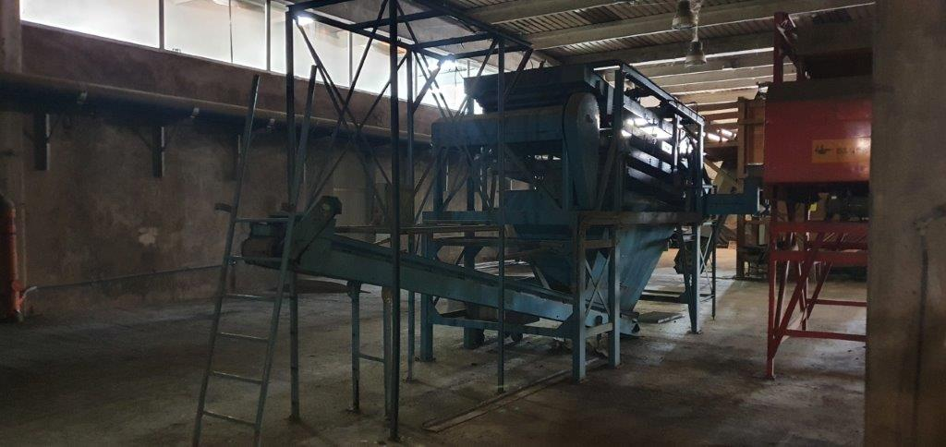
27. KALIBRATOR ZA LUK TR3031

Slide 24
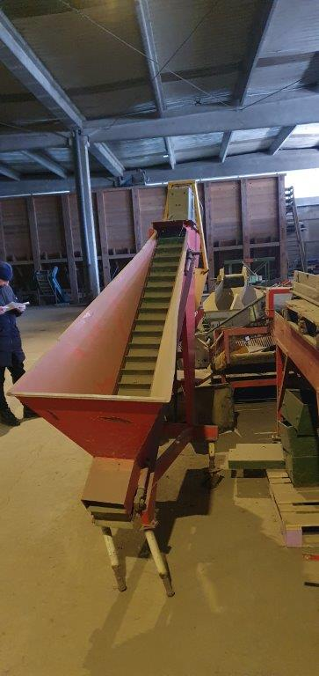
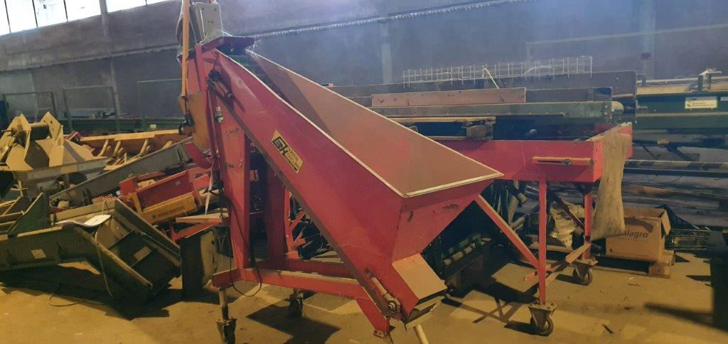
28. VAGA ZA PAKIRANJE LUKA1-5

Slide 25
29. PUNJAČ KUTIJA ZA KONTEJNER

Slide 26
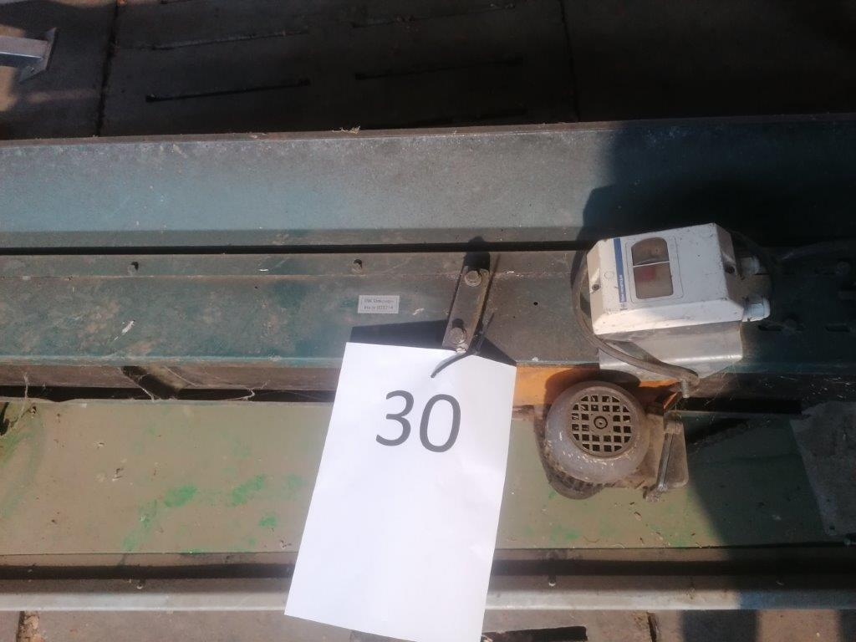
30. TRAKA POKRETNA MANTER + AUTOMATSKA LINIJA ZA PAKIRANJE MRKVE

Slide 27
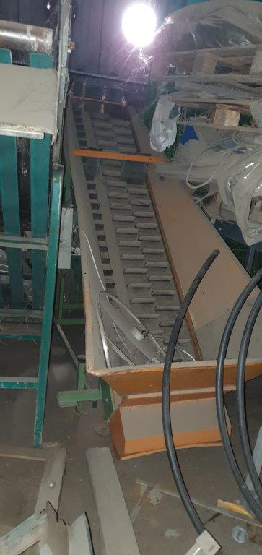
34. VAGA ZA PAKIRANJE LUKA

Slide 28
36. POD OVIM BROJEM VODIMO STROJ ZA PAKIRANJE MRKVE

Slide 29
37. VILIČAR STILL ELEKTR. RX 20-20 TR 085

Slide 30
38. STROJ ZA OMATANJE PALETA

Slide 31
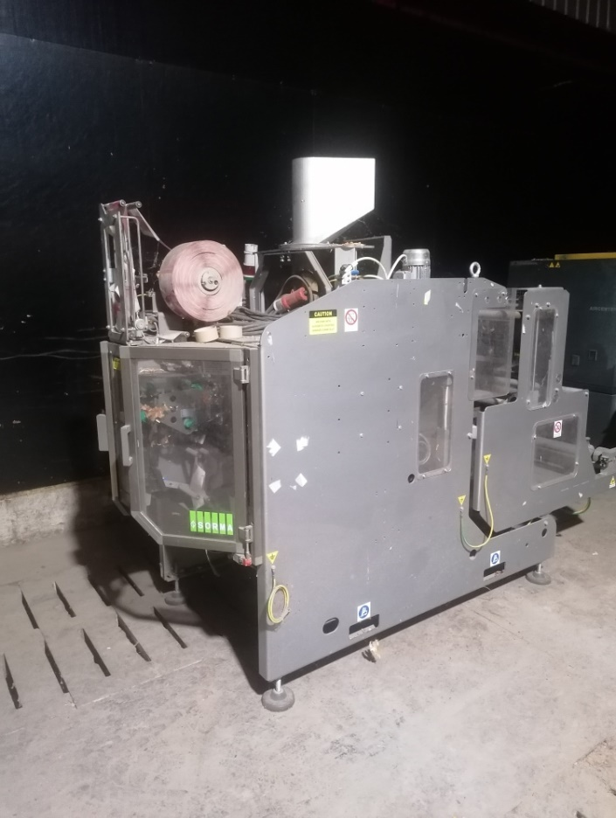
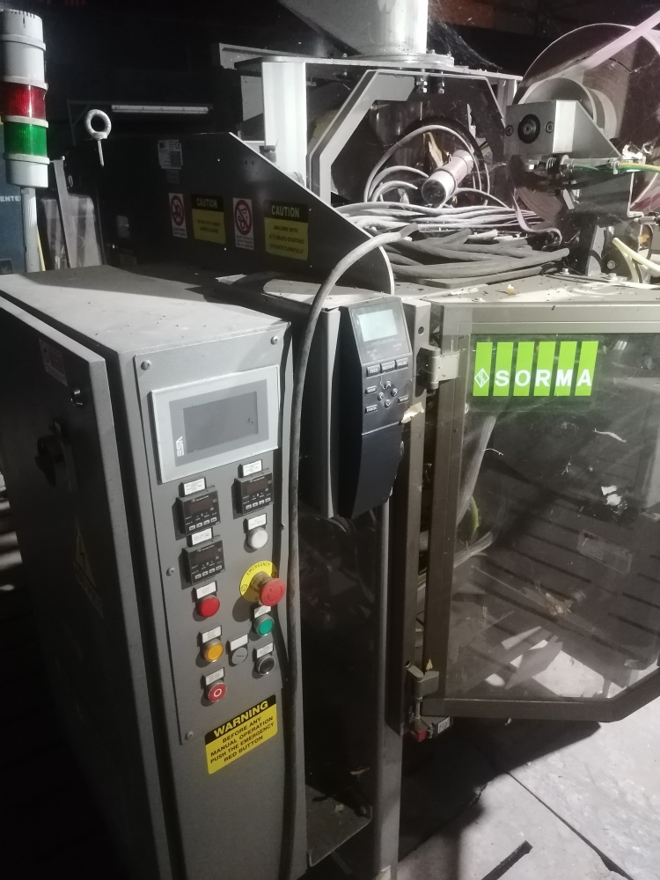
39. SORMA BSH 134

Slide 32
40. VILIČAR TOYOTA TRAIGO 8FBMT25 - TR 362

Slide 33
41. STROJ ZA PAKIRANJE POVRĆA F2 PE

Slide 34
42. LINIJA ZA PAKIRANJE MRKVE

Slide 35
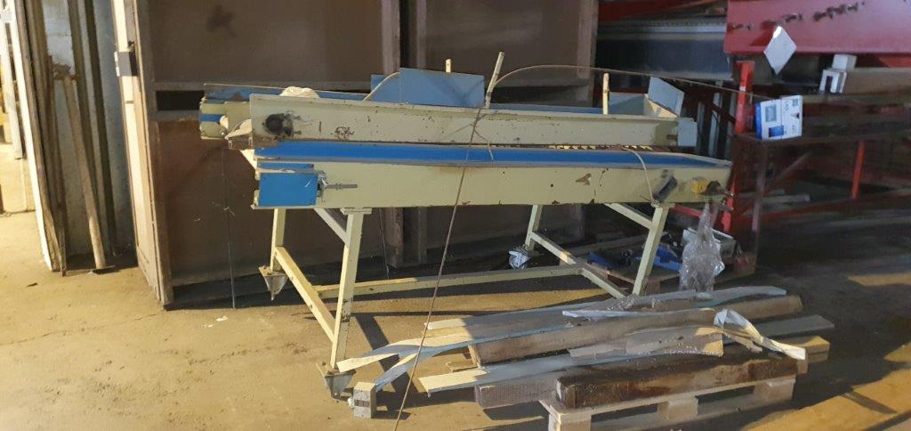
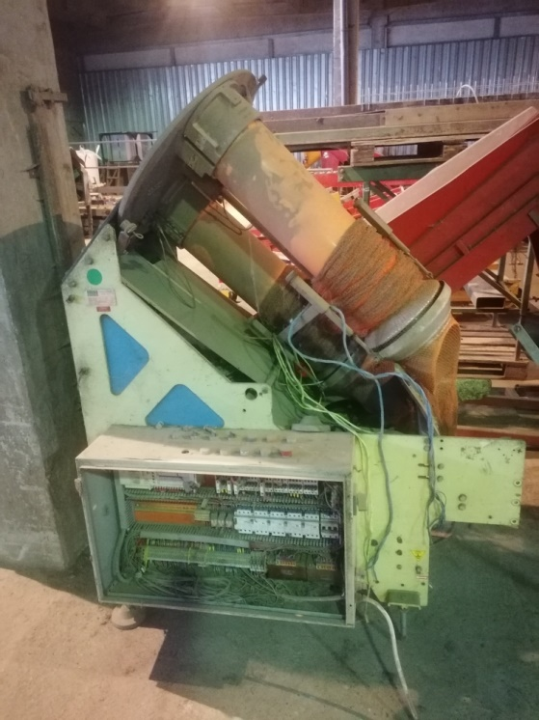
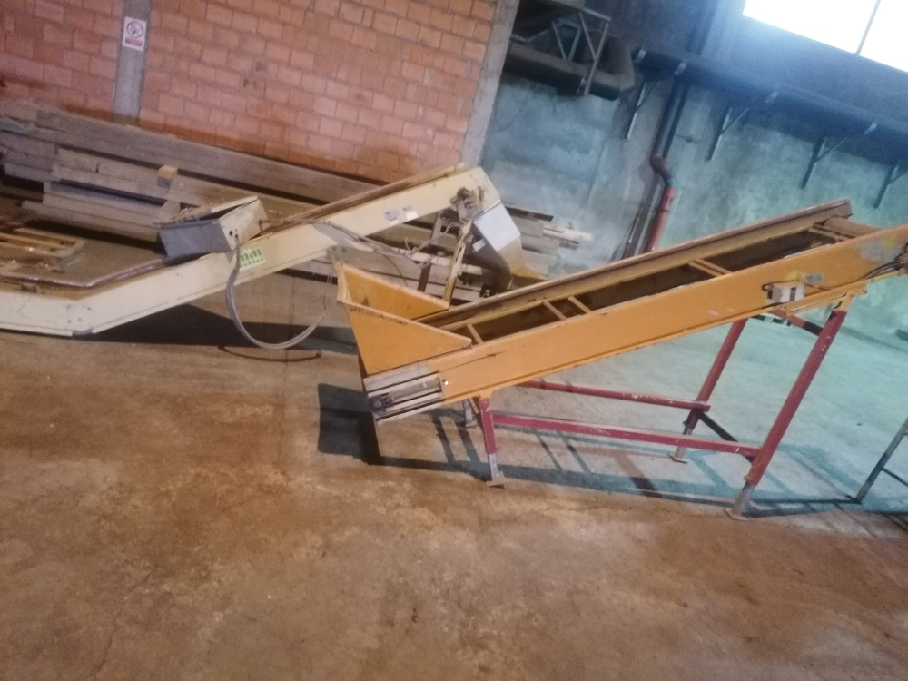
43. LINIJA ZA PAKIRANJE SORMA

Slide 36
45. STROJ ZA ČETKANJE KRUMP.BIJLSMA

Slide 37
46. PREVRTAČ PALETA ALLROUND

Slide 38
47. STROJ ZA PAK. POVRĆA VAGA

Slide 39
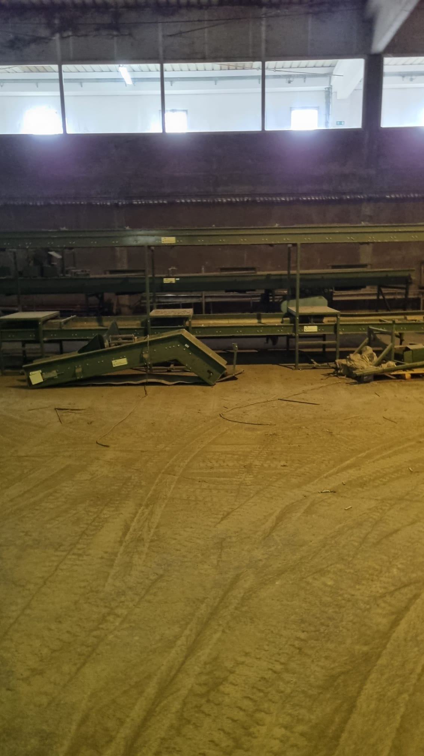
49. LINIJA ZA PREBIRANJE I IZDV.LUKA

Slide 40
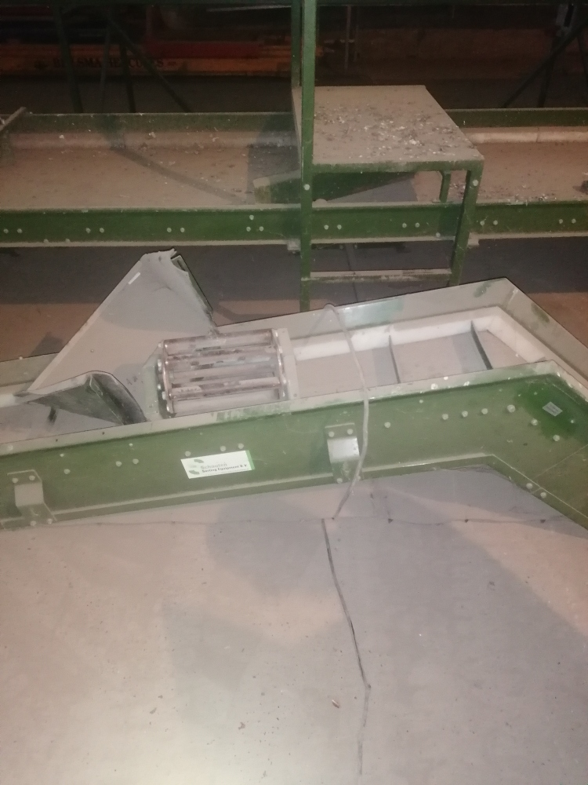
50. DODATAK LIN. ZA PREBIRANJE I IZDV.LUKA -ELEVATOR

Slide 41
51. DODATAK LIN. ZA PREB. I IZDV.LUKA -ODVODNA TRAKA

Slide 42
52. TRAKA INSPEKCIJSKA S VALJCIMA

Slide 43
53. VILIČAR SA ELEKTROM. EFG V16

Slide 44
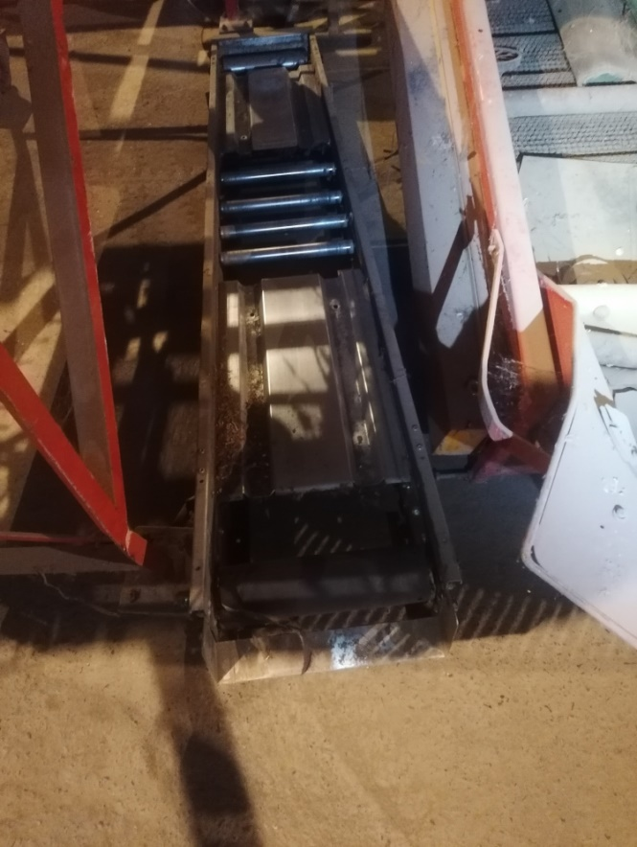
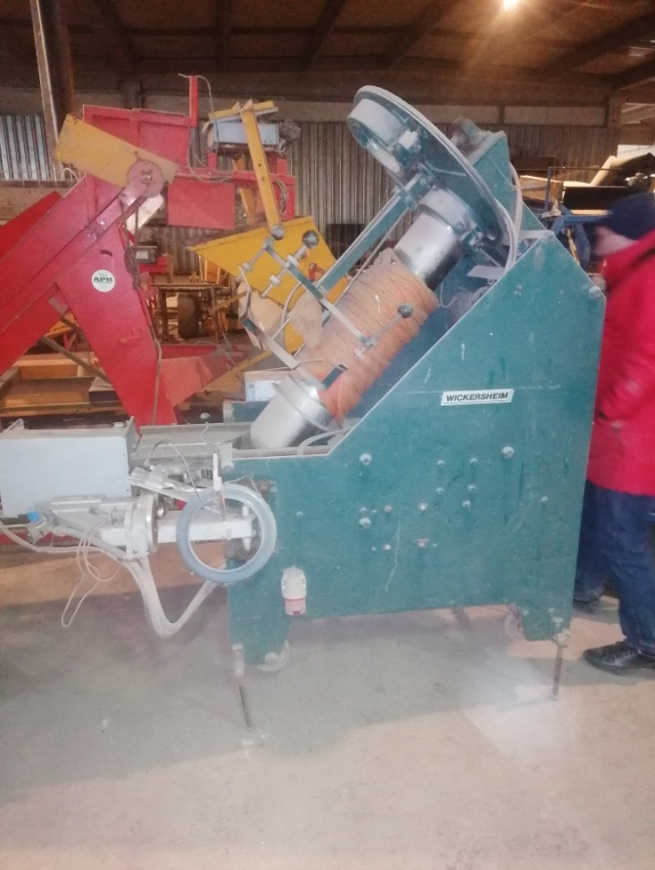
54. Ostali strojevi

Slide 45
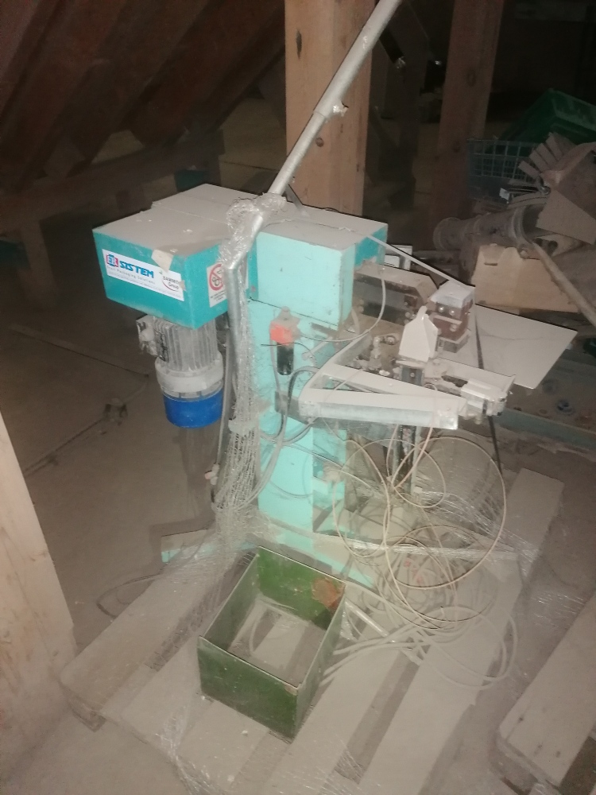
54. Ostali strojevi

